Slide 1

АДМИНИСТРАЦИЯ ЛУКОЯНОВСКОГО МУНИЦИПАЛЬНОГО ОКРУГА НИЖЕГОРОДСКОЙ ОБЛАСТИ
Бюджет для граждан
по решению Совета депутатов
от 30.05.2025 г. №42
Об исполнении бюджета Лукояновского муниципального округа Нижегородской области за 2024 год

Slide 2
Содержание
5
6
8
9
10
11
12
13
14
17
18
19
20
21
22
23
24
25
26
27
28
29
31
32
33
34
35
36
Введение
Основные понятия
Стадии бюджетного процесса
Что такое отчет об исполнении бюджета
Рассмотрение и утверждение отчета об исполнении бюджета
Основные задачи 2024 года
Публичные слушания
Показатели социально-экономического развития за 2024 год
Динамика показателей социально-экономического развития округа
Итоги развития малого и среднего предпринимательства в 2024 году
Основные характеристики бюджета за 2024 год
Из чего складываются доходы бюджета 2024 года
Доходы бюджета Лукояновского муниципального округа по итогам 2024 года
Исполнение бюджета по расходам в расчете на 1 жителя
Исполнение доходов бюджета за 2024 год
Сравнительный анализ структуры доходов бюджета Лукояновского муниципального округа
Динамика поступлений доходов бюджета на 1 жителя
Распределение расходов по основным функциям в 2024 году
Расходы бюджета округа по основным направлениям за 2024 год
Структура расходов бюджета Лукояновского муниципального округа
Расходы бюджета по разделам подразделам бюджетной классификации
Структура расходов бюджета округа по видам расходов
Источники финансирования раздела «Образование» в 2024 году
Как распределяются расходы бюджета
Расходы бюджета Лукояновского муниципального округа, исполненные в рамках муниципальных программ и непрограммные расходы
Исполнение программного бюджета за 2024 год
Муниципальная программа «Развитие образования Лукояновского муниципального округа Нижегородской области»

Slide 3
Содержание
Муниципальная программа «Развитие культуры Лукояновского муниципального округа Нижегородской области»
Муниципальная программа «Развитие сельского хозяйства Лукояновского муниципального округа Нижегородской области»
Муниципальная программа «Управление муниципальными финансами Лукояновского муниципального округа Нижегородской области»
Муниципальная программа «Управление муниципальным имуществом Лукояновского муниципального округа Нижегородской области»
Муниципальная программа «Развитие предпринимательства и торговли в Лукояновском муниципальном округе Нижегородской области»
Муниципальная программа «Комфортная и безопасная среда для жизни в Лукояновском муниципальном округе Нижегородской области»
Муниципальная программа «Развитие физической культуры и спорта Лукояновского муниципального округа Нижегородской области»
Муниципальная программа «Информационное общество Лукояновского муниципального округа Нижегородской области»
Муниципальная программа «Территориальное развитие Лукояновского муниципального округа Нижегородской области»
Муниципальная программа «Обеспечение безопасности жизнедеятельности населения Лукояновского муниципального округа Нижегородской области»
Проект инициативного бюджетирования «Вам решать!»
Национальные проекты
Муниципальный долг Лукояновского муниципального округа
Соблюдение требований бюджетного законодательства
Результаты контрольных мероприятий
О финансовом управлении
38
40
41
43
44
45
46
47
48
49
50
51
52
53
54
55

Slide 4
Финансовое управление администрации Лукояновского муниципального округа представляет Вашему вниманию презентацию «Бюджет для граждан» с целью ознакомления с основными параметрами исполнения бюджета Лукояновского муниципального округа за 2024 год, достигнутыми результатами использования бюджетных средств, в том числе в рамках реализации муниципальных программ и национальных проектов.
«Бюджет для граждан» содержит сведения об общих параметрах исполнения бюджета, раскрывает структуру доходов и расходов бюджета, поступления в бюджет в разрезе налоговых и неналоговых поступлений, объем поступлений от бюджетов других уровней.
Надеемся, что изложенная информация об исполнении бюджета округа за 2024 год Вам будет понятна и доступна.
С уважением,
заместитель главы администрации,
начальник финансового управления Ю.П. Поверина

Slide 5

Введение
«Бюджет для граждан» - это упрощенная версия бюджета, облегчающая гражданам его понимание, объясняющая планы и действия администрации Лукояновского муниципального округа на очередной финансовый год, проекта решения об исполнении бюджета за отчетный финансовый год в доступной для широкого круга заинтересованных пользователей форме, разрабатываемая в целях ознакомления граждан с основными целями, задачами и приоритетными направлениями бюджетной политики, обоснованиями бюджетных расходов, планируемыми и достигнутыми результатами использования бюджетных ассигнований, показывающая формы возможного взаимодействия по вопросам расходования общественных финансов.

Slide 6


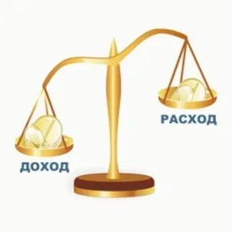
Основные понятия
Бюджет - это форма образования и расходования денежных средств, предназначенных для финансового обеспечения задач и функций местного самоуправления
Доходы бюджета – поступающие в бюджет денежные средства
Расходы бюджета – выплачиваемые из бюджета денежные средства
Дефицит бюджета – превышение расходов бюджета над его доходами
Профицит бюджета – превышение доходов над его расходами
Обязательное требование, предъявляемое к составлению и утверждению бюджета – это его сбалансированность

Slide 7
Основные понятия
Межбюджетные отношения - это взаимоотношения между публично-правовыми образованиями по вопросам регулирования бюджетных правоотношений, организации и осуществления бюджетного процесса
Межбюджетные трансферты - это средства, предоставляемые одним бюджетом бюджетной системы Российской Федерации другому бюджету бюджетной системы Российской Федерации.
Дотации – предоставляются без конкретной цели их использования
Субвенции – предоставляются на финансирование «переданных» другим публично-правовым образованиям полномочий
Субсидии и иные межбюджетные трансферты – предоставляются на определенные цели

Slide 8

Стадии бюджетного процесса
Составление проекта бюджета
Рассмотрение проекта бюджета
Утверждение бюджета
Исполнение бюджета
Рассмотрение и утверждение отчета об исполнении бюджета
Рассмотрение и утверждение отчета об исполнении бюджета

Slide 9


Что такое отчет об исполнении бюджета
Исполнение бюджета- процесс сбора и учета доходов и осуществление расходов на основе сводной бюджетной росписи и кассового плана
Основные этапы исполнения бюджета:
исполнение бюджета по доходам (обеспечение полного и своевременного поступления в бюджет налогов, сборов, доходов от использования имущества и других обязательных платежей в соответствии с утвержденными бюджетными назначениями);
исполнение бюджета по расходам (обеспечение последовательного финансирования мероприятий, предусмотренных решением о бюджете, в пределах утвержденных сумм с целью исполнения принятых муниципальным образованием расходных обязательств).

Slide 10
Рассмотрение и утверждение отчета об исполнении бюджета
Отчет об исполнении бюджета содержит данные об исполнении бюджета по доходам, расходам и источникам финансирования дефицита бюджета в соответствии с бюджетной классификацией Российской Федерации.
Годовой отчет об исполнении бюджета округа подлежит рассмотрению Советом депутатов Лукояновского муниципального округа Нижегородской области и утверждается решением Совета депутатов Лукояновского муниципального округа.
Решением Совета депутатов Лукояновского муниципального округа об исполнении бюджета утверждается отчет об исполнении бюджета за отчетный финансовый год с указанием общего объема доходов, расходов и дефицита (профицита) бюджета.
В отчете об исполнении бюджета указывается сколько и каких доходов поступило в бюджет за год и на какие цели эти денежные средства были израсходованы.

Slide 11





Основные задачи 2024 года
Обеспечение сбалансированности и устойчивости бюджетной системы
Сохранение и развитие налогового потенциала
Повышение эффективности и оптимизации бюджетных расходов, в том числе за счет концентрации финансовых ресурсов на приоритетных направлениях бюджетных расходов, в первую очередь на обеспечение софинансирования по национальным проектам, государственным и муниципальным программам
Усиление роли финансового контроля в управлении бюджетным процессом
Повышение прозрачности и открытости бюджетного процесса

Slide 12

Публичные слушания
Публичные слушания – форма участия населения в осуществлении местного самоуправления. Публичные слушания организуются и проводятся с целью выявления мнения населения по проекту бюджета за очередной финансовый год .
Каждый житель вправе высказать свое мнение, представить материалы для обоснования своего мнения, представить письменные предложения и замечания для включения их в протокол публичных слушаний.
Результат публичных слушаний – заключение, в котором отражаются выраженные позиции жителей Лукояновского муниципального округа и рекомендации, сформулированные по результатам публичных слушаний. Заключение о результатах публичных слушаний подлежит опубликованию.

Slide 13






Показатели социально-экономического развития за 2024 год
1 900 кв.км.
площадь района
39 881,0 руб.
среднемесячная заработная плата
25 751 чел.
численность населения на 01.01.2024 г.
583,0 млн.руб.
инвестиции в основной капитал
2 376,2 млн.руб. объем отгруженных товаров, работ, услуг
Количество муниципальных учреждений – 30:
казенные учреждения – 4;
бюджетные учреждения – 23;
автономные учреждения – 3.
2 428,4 млн.руб. фонд оплаты труда

Slide 14


Динамика показателей социально-экономического развития округа
Объем отгруженной продукции, работ, услуг, млн.рублей
 | прогноз | факт
2022 | 1 530,4 | 1 383,5
2023 | 2 194,3 | 1 795,3
2024 | 1 614,5 | 2 376,2
Инвестиции в основной капитал, млн.рублей
 | прогноз | факт
2022 | 643,7 | 445,1
2023 | 471,6 | 504,2
2024 | 543,2 | 583,0

Slide 15


Динамика показателей социально-экономического развития округа (продолжение)
Среднемесячная заработная плата, руб.
 | прогноз | факт
2022 | 27 876 | 30 115
2023 | 31 526 | 33 895
2024 | 36 537 | 39 881
Фонд оплаты труда, млн.рублей
 | прогноз | факт
2022 | 1 803,0 | 1 848,8
2023 | 1 963,8 | 2 077,6
2024 | 2 240,0 | 2 428,4

Slide 16


Динамика показателей социально-экономического развития округа (продолжение)
Объем розничного торговли организаций, не относящихся к субъектам малого и среднего предпринимательства, млн.руб.
 | факт
2022 | 1 945,3
2023 | 2 235,4
2024 | 2 192,3
Численность работников, формирующих ФОТ, чел.
 | факт.
2022 | 5 116
2023 | 5 108
2024 | 5 109

Slide 17
Итоги развития малого и среднего предпринимательства в 2024 году
Показатели | 2022 год | 2023 год | 2024 год
Количество субъектов малого бизнеса | 995 | 1 323 | 1 713
в т.ч. ИП | 350 | 366 | 380
Инвестиции в основной капитал | 193,8 млн.рублей | 241,1 млн.рублей | 98,0 млн.рублей
Доля малого бизнеса в общем объеме инвестиций | 43,5% | 47,8% | 16,8%
Отгружено товаров собственного производства, выполнено работ и услуг собственными силами | 720,2 млн.рублей | 849,7 млн.рублей | 947,9 млн.рублей
Доля малого бизнеса в общем объеме отгруженных товаров, произведенных услуг | 52,1% | 47,3% | 39,9%

Slide 18
Основные характеристики бюджета Лукояновского муниципального округа
за 2024 год, тыс. руб.
План
Факт
% исполнения
ДОХОДЫ
РАСХОДЫ
ДЕФИЦИТ/
ПРОФИЦИТ (-/+)
1 212 413,4
1 266 021,1
104,4
1 272 022,8
1 255 785,7
98,7
-59 609,4
10 235,4

Slide 19
Из чего складываются доходы бюджета
Доходы бюджета – безвозмездные и безвозвратные поступления денежных средств в бюджет
Доходы бюджета
Налоговые доходы – поступления от уплаты налогов, установленных Налоговым кодексом РФ (налог на доходы физических лиц, земельный налог, налог на имущество физических лиц и др.)
Неналоговые доходы – поступления от уплаты пошлин и сборов, установленных законодательством РФ (доходы от использования муниципальной собственности, доходы от платных услуг, штрафы, санкции,
и др.)
Безвозмездные поступления - поступления от других бюджетов бюджетной системы (межбюджетные трансферты), граждан и организаций (кроме налоговых и неналоговых доходов)

Slide 20
Доходы бюджета Лукояновского муниципального округа
по итогам 2024 года
тыс.рублей
Всего доходов
1 212 413,4
1 266 021,1
Налоговые и неналоговые доходы
395 730,6
454 107,3
Безвозмездные поступления
816 682,8
811 913,8
104,4%
114,8%
99,4%
план
факт
% исполнения

Slide 21
Исполнение бюджета округа по расходам в расчете на 1 жителя
план | факт | % исполнения
1 272 022,8 | 1 255 785,7 | 98,7

Slide 22
Исполнение доходов бюджета за 2024 год
(тыс. руб.)
Вид дохода | Первоначальный план | Уточненный план | Исполнено | % испол. к перв. плану | % испол. к уточ. плану
Налоговые неналоговые доходы, в т.ч | 378 020,6 | 395 730,6 | 454 107,3 | 120,1 | 114,8
Налог на доходы физических лиц | 292 390,6 | 300 495,9 | 351 497,7 | 120,2 | 117,0
Налоги на товары (работы, услуги), реализуемые на территории РФ | 25 140,2 | 25 140,2 | 26 967,2 | 107,3 | 107,3
Налоги на совокупный доход | 12 504,1 | 16 691,5 | 15 627,4 | 125,0 | 93,6
Налог на имущество | 32 086,0 | 32 524,8 | 35 103,8 | 109,4 | 107,9
Государственная пошлина | 2 580,9 | 3 947,0 | 4 746,4 | в 1,8 раза | 120,3
Доходы от использования имущества, находящегося в муниципальной собственности | 7 065,4 | 9 178,7 | 10 674,9 | в 1,5 раза | 116,3
Платежи при пользовании природными ресурсами | 238,8 | 350,2 | 350,2 | в 1,5 раза | 100,0
Доходы от оказания платных услуг | 2 274,1 | 4 963,0 | 6 604,7 | в 2,9 раза | 133,1
Доходы от продажи материальных и нематериальных активов | 3 208,0 | 1 461,6 | 1 461,6 | 45,6 | 100,0
Штрафы, санкции, возмещение ущерба | 532,5 | 540,0 | 656,7 | 123,3 | 121,6
Прочие налоговые и неналоговые доходы |  | 437,7 | 416,7 |  | 95,2
Безвозмездные поступления, в т. ч. | 669 641,7 | 816 682,8 | 811 913,8 | 121,2 | 99,4
Дотации | 268 071,7 | 268 071,7 | 268 071,7 | 100,0 | 100,0
Субсидии | 53 810,8 | 90 991,0 | 86 590,2 | в 1,6 раза | 95,2
Субвенции | 345 862,2 | 394 854,6 | 394 559,1 | 114,1 | 99,9
Иные межбюджетные трансферты | 1 897,0 | 65 046,6 | 64 973,9 | в 34,3 раза | 99,9
Прочие безвозмездные поступления |  | 329,2 | 329,2 | 100,0 | 100,0
Возврат остатков субсидий, субвенций и иных МБТ |  | -2 610,3 | -2 610,3 | 100,0 | 100,0
Итого: | 1 047 662,3 | 1 212 413,4 | 1 266 021,1 | 120,8 | 104,4

Slide 23
Сравнительный анализ структуры доходов бюджета
Лукояновского муниципального округа
2023 год

Slide 24
Динамика поступлений доходов консолидированного бюджета на 1 жителя, руб.

Slide 25
Распределение расходов по основным функциям в 2024 году
Расходы бюджета – выплачиваемые из бюджета денежные средства для выполнения функций государства
ОБЩЕГОСУДАРСТВЕННЫЕ ВОПРОСЫ
ОБРАЗОВАНИЕ
НАЦИОНАЛЬНАЯ ОБОРОНА
КУЛЬТУРА И КИНЕМАТОГРАФИЯ
НАЦИОНАЛЬНАЯ БЕЗОПАСНОСТЬ И ПРАВООХРАНИТЕЛЬНАЯ ДЕЯТЕЛЬНОСТЬ
СОЦИАЛЬНАЯ ПОЛИТИКА
ФИЗИЧЕСКАЯ КУЛЬТУРА И СПОРТ
НАЦИОНАЛЬНАЯ ЭКОНОМИКА
СРЕДСТВА МАССОВОЙ ИНФОРМАЦИИ
ЖИЛИЩНО-КОММУНАЛЬНОЕ ХОЗЯЙСТВО
ОБСЛУЖИВАНИЕ ГОСУДАРСТВЕННОГО (МУНИЦИПАЛЬНОГО) ДОЛГА

Slide 26
Расходы бюджета Лукояновского муниципального округа
по основным направлениям за 2024 год
(тыс. руб.)
(тыс. руб.) | Первонач.план | Уточненный план | Исполнено | % испол.к первон | % испол. к уточ
Расходы, всего | 1 045 562,3 | 1 272 022,8 | 1 255 785,7 | 120,1 | 98,7
Расходы на реализацию муниципальных программ: | 1 011 393,3 | 1 177 947,8 | 1 163 153,7 | 115,0 | 98,7
Развитие образования Лукояновского муниципального округа Нижегородской области | 522 191,0 | 577 065,6 | 575 424,0 | 110,2 | 99,7
Развитие культуры Лукояновского муниципального округа Нижегородской области | 159 030,6 | 168 752,3 | 167 409,4 | 105,3 | 99,2
Развитие сельского хозяйства Лукояновского муниципального округа Нижегородской области | 24 245,6 | 36 886,4 | 36 886,4 | в 1,5 раза | 100,0
Управление муниципальными финансами Лукояновского муниципального округа Нижегородской области | 34 722,7 | 33 109,0 | 33 104,6 | 95,3 | 100,0
Управление муниципальным имуществом Лукояновского муниципального округа Нижегородской области | 6 170,4 | 22 315,9 | 22 121,2 | в 3,6 раза | 99,1
Муниципальная программа "Развитие предпринимательства и торговли в Лукояновском муниципальном округе Нижегородской области" | 3 900,0 | 1 400,0 | 1 400,0 | 35,9 | 100,0
Муниципальная программа "Комфортная и безопасная среда для жизни в Лукояновском муниципальном округе Нижегородской области" | 75 226,7 | 113 836,6 | 113 806,4 | в 1,5 раза | 100,0
Муниципальная программа "Развитие физической культуры и спорта Лукояновского муниципального округа Нижегородской области" | 6 137,0 | 6 819,8 | 6 819,8 | 111,1 | 100,0
Муниципальная программа "Информационное общество Лукояновского муниципального округа Нижегородской области" | 5 960,3 | 6 092,7 | 6 003,6 | 100,7 | 98,5
Муниципальная программа "Территориальное развитие Лукояновского муниципального округа Нижегородской области" | 132 788,9 | 168 316,1 | 157 263,3 | 118,4 | 93,4
Муниципальная программа "Обеспечение безопасности жизнедеятельности населения Лукояновского муниципального округа Нижегородской области" | 41 020,1 | 43 353,4 | 42 915,0 | 104,6 | 99,0
Непрограммные расходы: | 34 169,0 | 94 075,0 | 92 632,0 | 271,1 | 98,5

Slide 27
Структура расходов бюджета Лукояновского муниципального округа

Slide 28
Расходы по разделам и подразделам
бюджетной классификации за 2024 год
(тыс. руб.)
раздел | Наименование | Первоначальный план на 2024 г. | Уточненный план на 2024 г. | Исполнено в 2024 г. | % исполн. к перв.плану | % испол.к уточн
 | ВСЕГО | 1 045 562,3 | 1 272 022,8 | 1 255 785,7 | 120,1 | 98,7
0100 | Общегосударственные вопросы | 132 574,8 | 164 038,9 | 162 042,1 | 122,2 | 98,8
0102 | Функционирование высшего должностного лица субъекта Российской Федерации и муниципального образования | 2 585,0 | 4 704,0 | 4 700,4 | 181,8 | 99,9
0103 | Функционирование законодательных (представительных) органов государственной власти и представительных органов муниципальных образований | 2 777,0 | 2 977,0 | 2 977,0 | 107,2 | 100,0
0104 | Функционирование Правительства Российской Федерации, высших исполнительных органов государственной власти субъектов Российской Федерации, местных администраций | 67 292,9 | 73 005,6 | 72 558,3 | 107,8 | 99,4
0105 | Судебная система | 9,4 | 9,4 | 9,4 | 100,0 | 100,0
0106 | Обеспечение деятельности финансовых, налоговых и таможенных органов и органов финансового (финансово-бюджетного надзора) | 19 737,2 | 19 773,3 | 19 769,0 | 100,2 | 100,0
0107 | Обеспечение проведения выборов и референдумов | 0,0 | 50,0 | 50,0 | 0,0 | 100,0
0111 | Резервные фонды | 1 500,0 | 0,0 | 0,0 | 0,0 | 0,0
0113 | Другие общегосударственные вопросы | 38 673,3 | 63 519,6 | 61 978,0 | 160,3 | 97,6
0200 | Национальная оборона | 0,0 | 1 612,4 | 1 581,9 | 0,0 | 98,1
0203 | Мобилизационная и вневойсковая подготовка | 0,0 | 1 612,4 | 1 581,9 | 0,0 | 98,1
0300 | Национальная безопасность и правоохранительная деятельность | 41 020,1 | 43 803,4 | 43 365,0 | 105,7 | 99,0
0310 | Обеспечение пожарной безопасности | 41 020,1 | 43 803,4 | 43 365,0 | 105,7 | 99,0

Slide 29
Расходы по разделам и подразделам
бюджетной классификации за 2024 год
Раздел | Наименование | Первоначальный план на 2024 г. | Уточненный план на 2024 г. | Исполнено в 2024 г. | % исполн. к перв.плану | % испол.к уточн .
0400 | Национальная экономика | 67 847,2 | 103 064,6 | 99 746,2 | 147,0 | 96,8
0401 | Общеэкономические вопросы | 120,0 | 119,0 | 119,0 | 99,2 | 100,0
0405 | Сельское хозяйство и рыболовство | 24 605,2 | 37 186,1 | 37 185,5 | 151,1 | 100,0
0408 | Транспорт | 15 829,0 | 18 242,3 | 18 242,3 | 115,2 | 100,0
0409 | Дорожное хозяйство (дорожные фонды) | 20 225,6 | 43 075,0 | 39 810,7 | 196,8 | 92,4
0410 | Связь и информатика | 2 495,0 | 2 612,4 | 2 612,4 | 104,7 | 100,0
0412 | Другие вопросы в области национальной экономики | 4 572,4 | 1 829,8 | 1 776,3 | 38,8 | 97,1
0500 | Жилищно - коммунальное хозяйство | 90 062,6 | 174 010,1 | 166 566,2 | 184,9 | 95,7
0501 | Жилищное хозяйство | 2 404,1 | 40 772,6 | 40 764,6 | 1695,6 | 100,0
0502 | Коммунальное хозяйство | 17 152,2 | 47 045,9 | 42 238,3 | 246,3 | 89,8
0503 | Благоустройство | 41 186,4 | 59 153,9 | 57 563,0 | 139,8 | 97,3
0505 | Другие вопросы в области жилищно-коммунального хозяйства | 29 319,9 | 27 037,7 | 26 000,3 | 88,7 | 96,2
0700 | Образование | 532 500,6 | 590 384,0 | 588 959,5 | 110,6 | 99,8
0701 | Дошкольное образование | 133 465,0 | 139 143,2 | 139 083,7 | 104,2 | 100,0
0702 | Общее образование | 310 444,6 | 358 975,7 | 358 281,4 | 115,4 | 99,8
0703 | Дополнительное образование детей | 26 421,3 | 27 996,7 | 27 996,7 | 106,0 | 100,0
0707 | Молодежная политика и оздоровление детей | 5 843,9 | 101,0 | 101,0 | 1,7 | 100,0
0709 | Другие вопросы в области образования | 56 325,8 | 64 167,4 | 63 496,7 | 112,7 | 99,0
0800 | Культура и кинематография | 144 315,6 | 154 171,9 | 152 829,1 | 105,9 | 99,1
0801 | Культура | 97 608,7 | 110 778,9 | 110 778,9 | 113,5 | 100,0

Slide 30
Расходы по разделам и подразделам
бюджетной классификации за 2024 год
Раздел | Наименование | Первоначальный план на 2024 г. | Уточненный план на 2024 г. | Исполнено в 2024 г. | % исполн. к перв.плану | % испол.к уточн .
0804 | Другие вопросы в области культуры, кинематографии | 46 706,9 | 43 393,0 | 42 050,2 | 90,0 | 96,9
1000 | Социальная политика | 27 633,3 | 30 083,7 | 29 931,0 | 108,3 | 99,5
1001 | Пенсионное обеспечение | 8 300,0 | 8 300,6 | 8 300,6 | 100,0 | 100,0
1003 | Социальное обеспечение населения | 6,4 | 90,0 | 90,0 | 1406,3 | 100,0
1004 | Охрана семьи и детства | 19 256,9 | 21 693,1 | 21 540,4 | 111,9 | 99,3
1006 | Другие вопросы в области социальной политики | 70,0 | 0,0 | 0,0 | 0,0 | 0,0
1100 | Физическая культура и спорт | 6 137,0 | 7 367,8 | 7 367,8 | 120,1 | 100,0
1102 | Массовый спорт | 6 137,0 | 7 367,8 | 7 367,8 | 120,1 | 100,0
1200 | Средства массовой информации | 3 465,3 | 3 480,3 | 3 391,2 | 97,9 | 97,4
1202 | Периодическая печать и издательства | 3 465,3 | 3 480,3 | 3 391,2 | 97,9 | 97,4
1300 | Обслуживание государственного (муниципального долга) | 5,8 | 5,7 | 5,7 | 98,3 | 100,0
1301 | Обслуживание государственного (муниципального долга) | 5,8 | 5,7 | 5,7 | 98,3 | 100,0

Slide 31
Структура расходов бюджета округа по видам расходов

Slide 32
Источники финансирования раздела «Образование» в 2024 году
Общая сумма расходов по отрасли «Образование» – 588 959,5 тыс.руб.

Slide 33
Как распределяются расходы бюджета
Расходы бюджета – выплачиваемые из бюджета денежные средства, за исключением средств, являющихся источниками финансирования дефицита бюджета
Расходы бюджеты распределены по:
11
разделам бюджетной классификации
9
главным распорядителям
11
муниципальным программам
(непрограммные расходы)
Муниципальная программа - документ стратегического планирования, содержащий комплекс планируемых мероприятий, взаимоувязанных по задачам, срокам осуществления, исполнителям, ресурсам и обеспечивающих наиболее эффективное достижение целей и решение задач социально-экономического развития

Slide 34
Расходы бюджета Лукояновского муниципального округа, исполненные в рамках муниципальных программ и непрограммные расходы
2023 год
2024 год
1 010,5 млн.руб.
(95,1%)
1 163,2 млн.руб.
(92,6%)
51,6 млн.руб.
(4,9%)
92,6 млн.руб.
(7,4%)
Расходы бюджета, исполненные в рамках муниципальных программ
Непрограммные расходы

Slide 35
Исполнение программного бюджета за 2024 год
(тыс. руб.) | Первонач.план | Уточненный план | Исполнено | % испол.к первон | % испол. к уточ
Расходы, всего | 1 045 562,3 | 1 272 022,8 | 1 255 785,7 | 120,1 | 98,7
Расходы на реализацию муниципальных программ: | 1 011 393,3 | 1 177 947,8 | 1 163 153,7 | 115,0 | 98,7
Развитие образования Лукояновского муниципального округа Нижегородской области | 522 191,0 | 577 065,6 | 575 424,0 | 110,2 | 99,7
Развитие культуры Лукояновского муниципального округа Нижегородской области | 159 030,6 | 168 752,3 | 167 409,4 | 105,3 | 99,2
Развитие сельского хозяйства Лукояновского муниципального округа Нижегородской области | 24 245,6 | 36 886,4 | 36 886,4 | в 1,5 раза | 100,0
Управление муниципальными финансами Лукояновского муниципального округа Нижегородской области | 34 722,7 | 33 109,0 | 33 104,6 | 95,3 | 100,0
Управление муниципальным имуществом Лукояновского муниципального округа Нижегородской области | 6 170,4 | 22 315,9 | 22 121,2 | в 3,6 раза | 99,1
Муниципальная программа "Развитие предпринимательства и торговли в Лукояновском муниципальном округе Нижегородской области" | 3 900,0 | 1 400,0 | 1 400,0 | 35,9 | 100,0
Муниципальная программа "Комфортная и безопасная среда для жизни в Лукояновском муниципальном округе Нижегородской области" | 75 226,7 | 113 836,6 | 113 806,4 | в 1,5 раза | 100,0
Муниципальная программа "Развитие физической культуры и спорта Лукояновского муниципального округа Нижегородской области" | 6 137,0 | 6 819,8 | 6 819,8 | 111,1 | 100,0
Муниципальная программа "Информационное общество Лукояновского муниципального округа Нижегородской области" | 5 960,3 | 6 092,7 | 6 003,6 | 100,7 | 98,5
Муниципальная программа " Территориальное развитие Лукояновского муниципального округа Нижегородской области" | 132 788,9 | 168 316,1 | 157 263,3 | 118,4 | 93,4
Муниципальная программа "Обеспечение безопасности жизнедеятельности населения Лукояновского муниципального округа Нижегородской области" | 41 020,1 | 43 353,4 | 42 915,0 | 104,6 | 99,0
Непрограммные расходы: | 34 169,0 | 94 075,0 | 92 632,0 | в 2,7 раза | 98,5

Slide 36
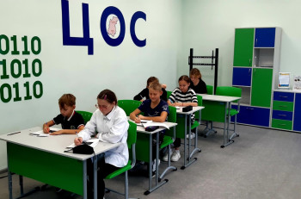
Муниципальная программа «Развитие образования Лукояновского муниципального округа Нижегородской области»
Цель программы: Формирование на территории Лукояновского муниципального округа образовательной системы, обеспечивающей доступность качественного образования
Подпрограмма 1.
«Развитие общего и дополнительного образования и воспитания детей и молодежи»
План – 500 730,0 тыс.руб.
Факт - 499 280,6 тыс.руб.
Подпрограмма 2. «Обеспечение реализации мероприятий по методической поддержке педагогов и интеллектуального развития учащихся»
План – 5 917,30 тыс.руб.
Факт –5 793,4 тыс.руб.
Подпрограмма 3.
«Молодая семья»
План - 1 657,8 тыс.руб.
Факт – 1 657,8 тыс.руб.
Подпрограмма 5. «Укрепление материально-технической базы образовательных учреждений»
План –34 033,9 тыс.руб.
Факт -34 020,5 тыс.руб.
Подпрограмма 7.
«Оказание услуг, выполнение работ в сфере хозяйственной деятельности Лукояновского МО»
План - 29 792,7 тыс.руб.
Факт – 29 737,8 тыс.руб.
Подпрограмма 8.
«Обеспечение реализации муниципальной программы»
План - 4 933,9 тыс.руб.
Факт – 4 933,9 тыс.руб.

Slide 37
Достигнутые результаты в образовании в 2024 году | Ед. изм. | План | Факт
1. Доля детей дошкольного образования 3 - 7 лет, которым предоставлена возможность получать услуги дошкольного образования (отношение численности детей 3 - 7 лет, которым предоставлена возможность получать услуги дошкольного образования, к численности детей в возрасте 3 - 7 лет, скорректированной на численность детей в возрасте 6 - 7 лет, обучающихся в общеобразовательных организациях) | % | 100 | 100
2.Доля детей в возрасте 1 - 6 лет, получающих дошкольную образовательную услугу и (или) услугу по их содержанию в муниципальных образовательных учреждениях в общей численности детей в возрасте 1 - 6 лет | % | 84 | 100
3. Доля обучающихся в муниципальных образовательных организациях, которым предоставлена возможность обучаться в соответствии с основными современными требованиями, в общей численности обучающихся | % | 100 | 100
4. Доля педагогов, внедряющих инновационные программы дошкольного и общего образования | % | 75 | 75
5. Удельный вес численности обучающихся по программам общего образования, участвующих в олимпиадах и конкурсах различного уровня, в общей численности обучающихся по программам общего образования | % | 70 | 70
6.Охват детей в возрасте 5-18 лет дополнительными образовательными программами (удельный вес численности детей, получающих услуги дополнительного образования, в общей численности детей в возрасте 5-18 лет) | % | 85 | 85
7. Охват организованными формами отдыха и оздоровления детей школьного возраста | % | 80 | 80
8.Доля молодых семей обеспеченных социальными выплатами на улучшение жилищных условий (от общего количества молодых семей, подавших заявки на получение государственной помощи в текущем году) | % | 60 | 60
9.Доля отремонтированных объектов из общего количества объектов, требующих проведения капитального ремонта | % | 20 | 20
10. Доля обучающихся, принявших участие в районных мероприятиях патриотической направленности, в общем количестве обучающихся | % | 100 | 100
11. Доля аттестованных руководящих и педагогических работников в общей численности руководящих и педагогических работников, подлежащих аттестации | % | 100 | 100

Slide 38
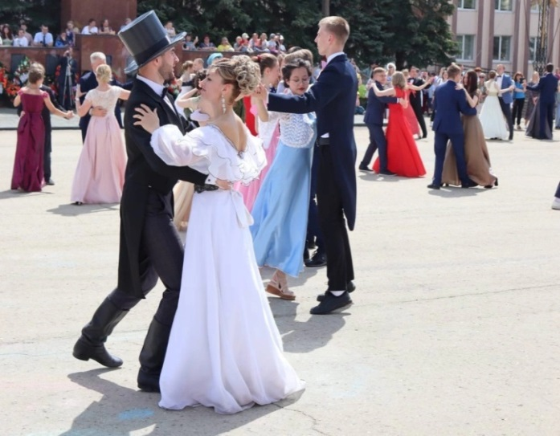
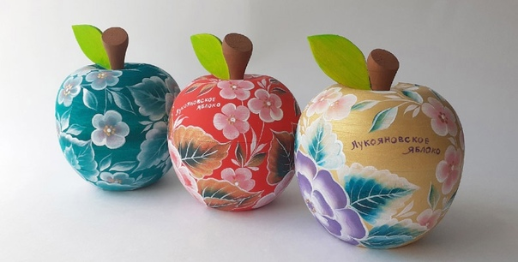
Муниципальная программа «Развитие культуры, спорта и туризма Лукояновского муниципального района Нижегородской области»
Цель программы: Создание условий и возможностей для повышения роли культуры, сохранения культурного наследия и единого культурно-информационного пространства…
Подпрограмма 1. «Сохранение и развитие материально-технической базы муниципальных учреждений культуры Лукояновского муниципального округа»
План- 3 352,3 тыс.руб.
Факт- 3 352,3
тыс.руб.
Подпрограмма2. «Предоставление дополнительного образования в сфере культуры и искусства»
План- 15 523,5 тыс.руб.
Факт-15 523,5 тыс.руб.
Подпрограмма 3. «Наследие»
План- 106 531,3 тыс.руб.
Факт- 106 531,3 тыс.руб.
Подпрограмма 6. «Хозяйственно-эксплуатационная служба обслуживания учреждений культуры Лукояновского муниципального округа»
План-39 273,9 тыс.руб.
Факт-37 939,2 тыс.руб.
Подпрограмма 7. «Обеспечение реализации муниципальной программы»
План- 4 071,3 тыс.руб.
Факт-4 063,1 тыс.руб.

Slide 39
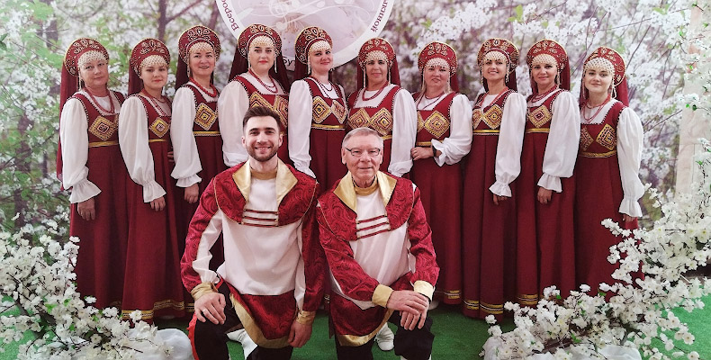
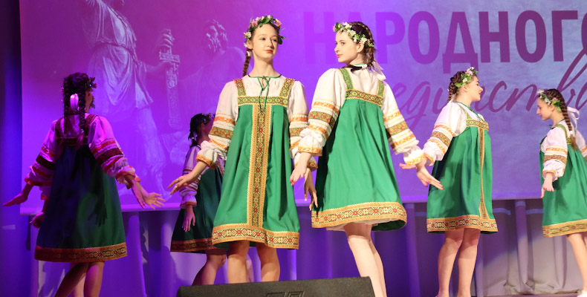
Достигнутые результаты в области культуры в 2024 году | Ед. изм. | План | Факт
1. Уровень удовлетворенности граждан Лукояновского муниципального округа качеством предоставления муниципальных услуг | % | 100 | 100
2. Средняя заработная плата работников культуры | ед. | 37 129,20 | 41 130,86
3. Увеличение доли детей, привлекаемых к участию в творческих мероприятиях, в общем числе детей | % | 80,4 | 83,3
4. Охват населения библиотечным обслуживанием | % | 64,2 | 78,5
5. Увеличение посещаемости музея (посещений на 1 жителя в год) | % | 0,21 | 0,19
6. Доля библиотек, подключенных к информационно- телекоммуникационной сети "Интернет", в общем количестве муниципальных библиотек Лукояновского муниципального округа | % | 89,5 | 81,8
7. Доля отремонтированных муниципальных учреждений культуры Лукояновского муниципального округа | % | 41,2 | 41,2
8. Охват населения Лукояновского муниципального округа культурно-массовыми мероприятиями | чел. | 188 604 | 193 443

Slide 40

Муниципальная программа "Развитие сельского хозяйства Лукояновского муниципального округа Нижегородской области"
Цель программы: Создание условий для повышения конкурентоспособности сельскохозяйственной продукции и обеспечения населения Лукояновского округа и области высококачественными продуктами питания.
Подпрограмма 1.
«Развитие растениеводства в Лукояновском муниципальном округе Нижегородской области»
План – 23 322,8 тыс.руб.
Факт – 19 635,3 тыс.руб.
Подпрограмма 2.
«Развитие животноводства в Лукояновском муниципальном округе Нижегородской области»
План – 6 211,4 тыс.руб.
Факт – 6 211,4 тыс.руб.
Наименование индикатора / непосредственного результата | Ед. изм. | План | Факт
Индекс производства продукции сельского хозяйства в хозяйствах всех категорий (в сопоставимых ценах) | % | 78,0 | 92,9
Индекс физического объема инвестиций в основной капитал сельского хозяйства | % | 100,1 | 86,6
Подпрограмма 3.
«Обеспечение реализации муниципальной программы»
План – 7 352,2 тыс.руб.
Факт – 7 352,2 тыс.руб.

Slide 41

Муниципальная программа «Управление муниципальными финансами Лукояновского муниципального округа Нижегородской области»
Цель программы: Обеспечение долгосрочной сбалансированности и устойчивости бюджета Лукояновского муниципального округа Нижегородской области, повышение качества управления муниципальными финансами, повышение эффективности бюджетных расходов
Подпрограмма 1.
«Организация и совершенствование бюджетного процесса Лукояновского муниципального округа Нижегородской области»
План -14 895,8 тыс.руб.
Факт-14 895,7 тыс.руб.
Наименование показателя (индикатора) | Ед. изм. | План | Факт
Доходы бюджета муниципального округа на душу населения | тыс. руб. | 33,8 | 33,8
Доля расходов бюджета муниципального округа, формируемых в рамках муниципальных программ, в общем объеме расходов бюджета муниципального округа | % | 90 | 92,6
Прирост налоговых и неналоговых поступлений бюджета муниципального округа | % | не менее 1,0 | 20,1
Удельный вес муниципальных учреждений муниципального округа, выполнивших в полном объеме муниципальное задание, в общем количестве муниципальных учреждений муниципального округа, которым установлены муниципальные задания | % | 95 | 100
Доля образовательных организаций, реализующих программы по финансовой грамотности | % | не менее 80 | 100
Подпрограмма 4.
«Обеспечение реализации муниципальной программы»
План-18 213,2 тыс.руб.
Факт- 18 208,8 тыс.руб.

Slide 42
Муниципальная программа «Управление муниципальными финансами Лукояновского муниципального округа Нижегородской области»
Наиболее значимые итоги реализации программы:
Формирование и реализация программного бюджета на трехлетний период
Проведение мероприятий по оптимизации структуры государственного долга
Проведение мониторинга оценки качества финансового менеджмента, осуществляемого главными администраторами бюджетных средств
Проведение оценки результатов, достигнутых муниципальными образованиями в сфере повышения эффективности бюджетных расходов
Формирование информационного сборника «Бюджет для граждан»
Повышение открытости бюджетных данных

Slide 43

Муниципальная программа «Управление муниципальным имуществом Лукояновского муниципального округа Нижегородской области»
Цель программы: повышение эффективности управления муниципальным имуществом Лукояновского муниципального округа Нижегородской области на основе современных принципов и методов управления собственностью, качественное развитие процесса оптимизации состава собственности и увеличение доли имущественных и земельных ресурсов в неналоговых доходах местного бюджета.
Подпрограмма 1.
«Управление муниципальным имуществом Лукояновского муниципального округа Нижегородской области»
План – 18 005,7 тыс.руб.
Факт – 17 835,1 тыс.руб.
Подпрограмма 2.
«Обеспечение реализации муниципальной программы»
План - 4 310,2 тыс.руб.
Факт – 4 286,1 тыс.руб.
Наименование показателя индикатора/непосредственного результата | Ед. изм. | План | Факт
Количество объектов недвижимости (в т.ч. земельных участков) в отношении которых проведены кадастровые и оценочные работы. | ед. | 50 | 56
Доля площади невостребованных земельных долей, в отношении которых проведены работы по признанию права муниципальной собственности, от общей площади невостребованных земельных долей | % | 84 | 89,1
Величина прямых финансовых поступлений в местный бюджет, администрируемых ОУМИ и ЗР | млн.руб. | 10,4 | 10,4

Slide 44

Муниципальная программа "Развитие предпринимательства и торговли в Лукояновском муниципальном округе Нижегородской области"
Цель программы - эффективное управление Лукояновским муниципальным округом Нижегородской области
Подпрограмма 1.
«Развитие предпринимательства в Лукояновском муниципальном округе»
План-1 400,0 тыс.руб.
Факт-1 400,0 тыс.руб.
Наименование показателя индикатора/непосредственного результата | Ед. изм. | План | Факт
Количество субъектов малого и среднего предпринимательства | ед. | 464 | 472
Объем отгруженных товаров собственного производства, выполнено работ (оказано услуг) собственными силами малыми предприятиями | % | 891,2 | 947,9
Доля малого бизнеса в объеме отгруженной продукции по полному кругу организаций | % | 47,3 | 39,9

Slide 45
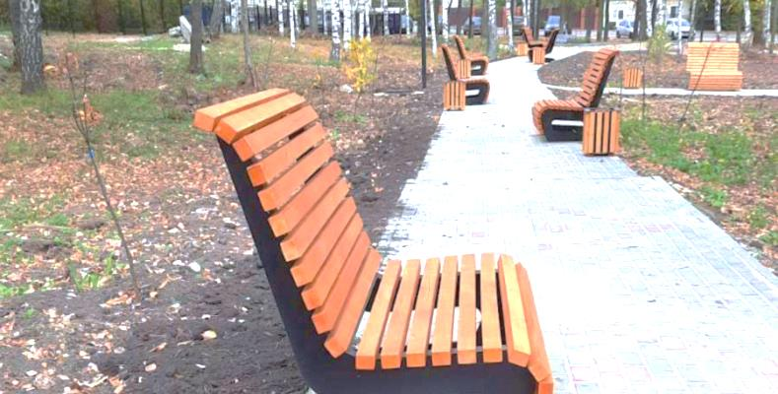
Муниципальная программа «Комфортная и безопасная среда для жизни в Лукояновском муниципальном округе Нижегородской области»
Цель программы: Повышение качества жизни населения Лукояновского муниципального округа
Подпрограмма 1.
«Развитие социальной и инженерной инфраструктуры Лукояновского муниципального округа Нижегородской области»
План-5 511,4 тыс.руб.
Факт-5 511,3 тыс.руб.
Наименование показателя индикатора/непосредственного результата | Ед. изм. | План | Факт
Доля населенных пунктов, границы которых установлены, в общем количестве населенных пунктов | % | 97,3 | 97,3
Доля жилых помещений, подлежащих расселению от общей площади ветхого аварийного фонда МКД | % | 100 | 100
Доля населения, проживающего в населенных пунктах, имеющих регулярное автобусное сообщение | % | 99,8 | 99,8
Подпрограмма 2.
«Улучшение жилищных условий граждан в Лукояновском муниципальном округе Нижегородской области»
План-57 210,1 тыс.руб.
Факт-57 209,4 тыс.руб.
Подпрограмма 3.
«Транспортное обслуживание населения и обеспечение безопасности дорожного движения»
План-8 845,3 тыс.руб.
Факт-8 845,3 тыс.руб.
Подпрограмма 4.
«Обеспечение реализации муниципальной программы»
План-42 269,8 тыс.руб.
Факт-42 240,3 тыс.руб.

Slide 46
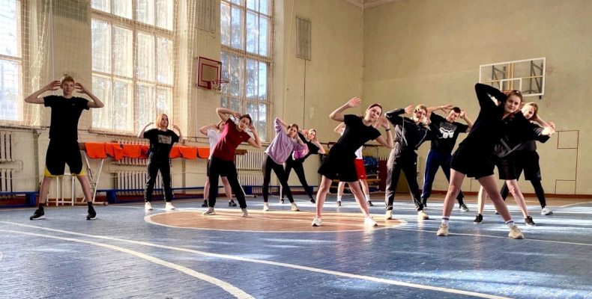

Муниципальная программа «Развитие физической культуры и спорта Лукояновского муниципального округа Нижегородской области»
Цель программы - создание условий, обеспечивающих возможность гражданам систематически заниматься физической культурой и спортом
Подпрограмма 1.
«Развитие физической культуры и массового спорта»
План – 6 819,8 тыс.руб.
Факт – 6 819,8 тыс.руб.
Наименование показателя индикатора/непосредственного результата | Ед. изм. | План | Факт
Доля населения, систематически занимающегося физической культурой и спортом в общей численности населения района в возрасте от 3 до 79 лет | % | 55,0 | 57,6
Уровень обеспеченности граждан спортивными сооружениями исходя из единовременной пропускной способности объектов спорта | % | 59,0 | 57,4

Slide 47

Муниципальная программа «Информационное общество Лукояновского муниципального округа Нижегородской области»
Цель программы - повышение качества жизни жителей Лукояновского муниципального округа Нижегородской области на основе использования возможностей информационных и телекоммуникационных технологий
Подпрограмма 1.
«Безопасный город»
План – 2 612,4 тыс.руб.
Факт – 2 612,4 тыс.руб.
Подпрограмма 2.
«Информационная среда»
План – 3 480,3 тыс.руб.
Факт – 3 391,2 тыс.руб.
Наименование показателя индикатора/непосредственного результата | Ед. изм. | План | Факт
Доля муниципальных услуг, оказываемых в электронном виде от общего количества оказываемых муниципальных услуг | % | 40,0 | 40,0
Доля населения, проживающего на территории Лукояновского муниципального округа Нижегородской области, охваченного техническими средствами оповещения, в общем количестве населения муниципального округа | % | 82,4 | 84,0

Slide 48
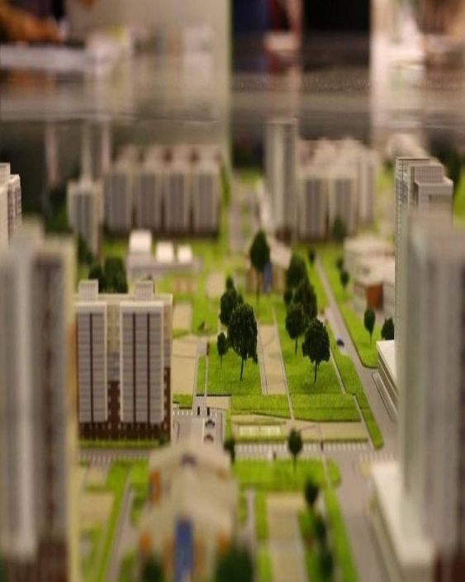
Муниципальная программа «Территориальное развитие Лукояновского муниципального округа Нижегородской области»
Цель программы - создание комфортных условий жизнедеятельности на территории Лукояновского муниципального округа Нижегородской области
Подпрограмма 1.
«Развитие дорожного хозяйства на территории Лукояновского муниципального округа Нижегородской области»
План – 52 096,4 тыс.руб.
Факт – 47 428,8 тыс.руб.
Подпрограмма 4.
«Пожарная безопасность»
План – 450,0 тыс.руб.
Факт – 450,0 тыс.руб.
Подпрограмма 5.
«Обеспечение реализации муниципальной программы»
План – 25 715,0 тыс.руб.
Факт – 25 362,3 тыс.руб.
Подпрограмма 2.
«Реализация федеральных и региональных проектов на территории Лукояновского муниципального округа Нижегородской области»
План – 27 848,6 тыс.руб.
Факт – 27 841,2 тыс.руб.
Наименование показателя индикатора/непосредственного результата | Ед. изм. | План | Факт
Протяженность автомобильных дорог общего пользования местного значения на территории Лукояновского муниципального округа | % | 381,1 | 381,1
Доля благоустроенных дворовых территорий от общего количества дворовых территорий, подлежащих благоустройству | % | 70,1 | 47,0
Подпрограмма 3.
«Благоустройство территорий населенных пунктов Лукояновского муниципального округа Нижегородской области»
План – 62 359,6 тыс.руб.
Факт – 56 181,0 тыс.руб.

Slide 49

Муниципальная программа "Обеспечение безопасности жизнедеятельности населения Лукояновского муниципального округа Нижегородской области"
Цель программы - минимизация социального и экономического ущерба, наносимого населению, экономике и природной среде от чрезвычайных ситуаций природного и техногенного характера, пожаров, происшествий на водных объектах и развитие системы обеспечения безопасности на территории Лукояновского муниципального округа
Подпрограмма 1.
«Защита населения и территорий от чрезвычайных ситуаций, обеспечение пожарной безопасности и безопасности людей на водных объектах»
План – 240,0 тыс.руб.
Факт – 240,0 тыс.руб.
Наименование показателя индикатора/непосредственного результата | Ед. изм. | План | Факт
Доля населения Лукояновского муниципального округа, проинформированного о мерах пожарной безопасности | % | 50 | 50
Проведение мероприятий, направленных на повышение уровня межведомственного взаимодействия | ед. | 11 | 11
Подпрограмма 4.
«Развитие системы обеспечения безопасности на территории Лукояновского муниципального округа»
План – 5 701,7 тыс.руб.
Факт – 5 695,0 тыс.руб.
Подпрограмма 5.
«Пожарная безопасность»
План – 37 411,7 тыс.руб.
Факт – 36 980,0 тыс.руб.

Slide 50
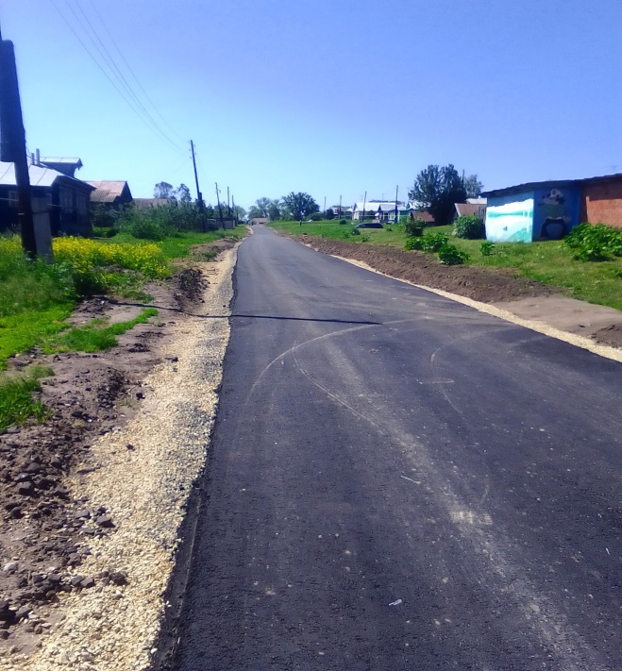
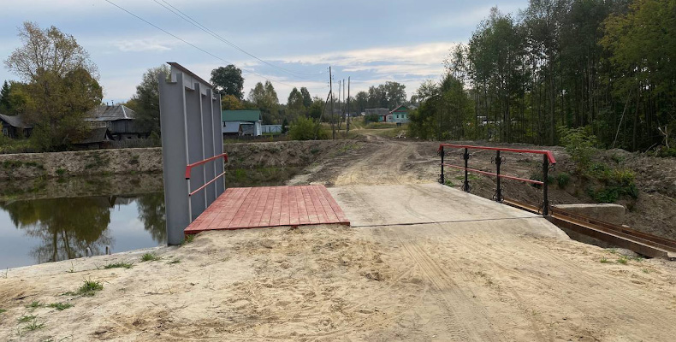

Проект инициативного бюджетирования «Вам решать!»
тыс.рублей
 | План | Факт | % исполнения
Объем финансирования | 9 982,5 | 9 975,0 | 99,9
Областной бюджет | 6 491,2 | 6 483,7 | 99,9
Муниципальный бюджет | 2 992,5 | 2 992,5 | 100,0
Средства населения | 498,8 | 498,8 | 100,0

Slide 51
НАЦИОНАЛЬНЫЕ ПРОЕКТЫ
Наименование национального проекта | План |  |  |  |  | Факт |  |  |  |  | % исполнения
 | Всего | Средства федерального бюджета | Средства государственной корпорации-Фонда содействия реформированию ЖКХ | Средства областного бюджета | Средства местного бюджета | Всего | Средства федерального бюджета | Средства государственной корпорации-Фонда содействия реформированию ЖКХ | Средства областного бюджета | Средства местного бюджета | Всего
Всего | 50 019,9 | 7 126,9 | 35 202,0 | 6 768,6 | 922,4 | 49 892,4 | 7 126,9 | 35 202,0 | 6 641,1 | 922,4 | 99,7
ОБРАЗОВАНИЕ | 6 487,3 | 1 746,6 |  | 4 740,7 |  | 6 359,8 | 1 746,6 |  | 4 613,2 |  | 98,0
ЖИЛЬЕ И ГОРОДСКАЯ СРЕДА | 43 532,6 | 5 380,3 | 35 202,0 | 2 027,9 | 922,4 | 43 532,6 | 5 380,3 | 35 202,0 | 2 027,9 | 922,4 | 100,0

Slide 52

Муниципальный долг Лукояновского муниципального округа
тыс.рублей
 | Объем долга на 01.01.2024 г. | Привлечено в 2024 году | Погашено в 2024 году | Объем долга на 01.01.2025г.
Бюджетный кредит | 6 300,0 | 0,0 | 2 100,0 | 4 200,0
п.2 ст.107 БК РФ | Предельный объем муниципального долга, тыс.руб. | Муниципальный долг на 01.01.2025 г., тыс.руб.
Предельный объем муниципального долга не должен превышать утвержденный общий годовой объем доходов бюджета муниципального округа без учета утвержденного объема безвозмездных поступлений | 8 435,1 | 4 200,0

Slide 53
Соблюдение требований бюджетного законодательства
Требование нормативного документа | Нормативный документ | Условие | Фактическое значение | Соответствие требованиям Бюджетного кодекса
Предельный объем дефицита бюджета | Бюджетный кодекс РФ | Не должен превышать установленного Бюджетным кодексом предела | Не превышает | Соответствует
Отношение текущих расходов к доходам бюджета | Бюджетный кодекс РФ | Менее 100% | 99,2% | Соответствует
Отношение расходов на обслуживание долга к общим расходам | Бюджетный кодекс РФ | Не должно превышать 15% расходов бюджета | 0,0% | Соответствует
Предельный объем государственного долга | Бюджетный кодекс РФ | Не должен превышать утвержденный объем доходов районного бюджета без учета утвержденного объема безвозмездных поступлений | Не превышает | Соответствует

Slide 54
Результаты контрольных мероприятий, тыс.рублей
2023 год
2024 год
Сумма без нарушений
Сумма выявленных нарушений

Slide 55

О финансовом управлении
Разработчиком презентации «Бюджет для граждан» является финансовое управление администрации Лукояновского муниципального округа.
Основные задачи:
Составление проекта бюджета на очередной финансовый год и плановый период;
Организация исполнения бюджета;
Организация финансового контроля за исполнением бюджета
Контактная информация
Заместитель главы администрации, начальник финансового управления | Поверина Юлия Петровна
Адрес | 607800, Нижегородская обл., г.Лукоянов, ул.Коммунистическая, 11
Телефон, факс | (83196) 4-19-18, (83196) 4-31-88
Адрес электронной почты | luk-finance@yandex.ru
Информационный ресурс | https://lukoyanov.nobl.ru/
Режим работы | С 8-00 до 17-00 Перерыв на обед с 12-00 до 13-00 Выходные дни – Сб., Вс.

